Slide 1
物理
人教˙八年级（上册）

Slide 2
第五章 透镜及其应用
第4节 眼睛和眼镜

Slide 3
课前准备
学习目标
1.了解眼睛的构造，知道眼睛是怎样看见物体的。
教学分析
2.了解近视眼、远视眼的成因及矫正方法。
3.了解用眼卫生及眼睛保健的知识。

Slide 4
课前准备
学习重点：培养学生用前面所学的凸透镜成像规律的知识，加深对眼睛的了解。
教学分析
学习难点 ：近视眼、远视眼的成因及矫正方法。
学习方法：运用模型法引导学生分析无法直接观察到的眼睛内部结构、看远近不同物体时晶状体变化、近视眼和远视眼观察物体时晶状体的变化，学会正确的用眼方式。
学具准备：多媒体课件、眼球模型、凸透镜、凹透镜、光具座、蜡烛、光屏。

Slide 5
教学内容
点我喔
01
情景引入
03
巩固扩展
02
互动新授
04
课堂小结

Slide 6
情景引入
听完了这篇散文，你有什么样的感受？
眼睛对于我们非常地重要，我们应该爱护自己的眼睛，那么我们今天这节课就来探究与眼睛和眼镜有关的知识。

Slide 7
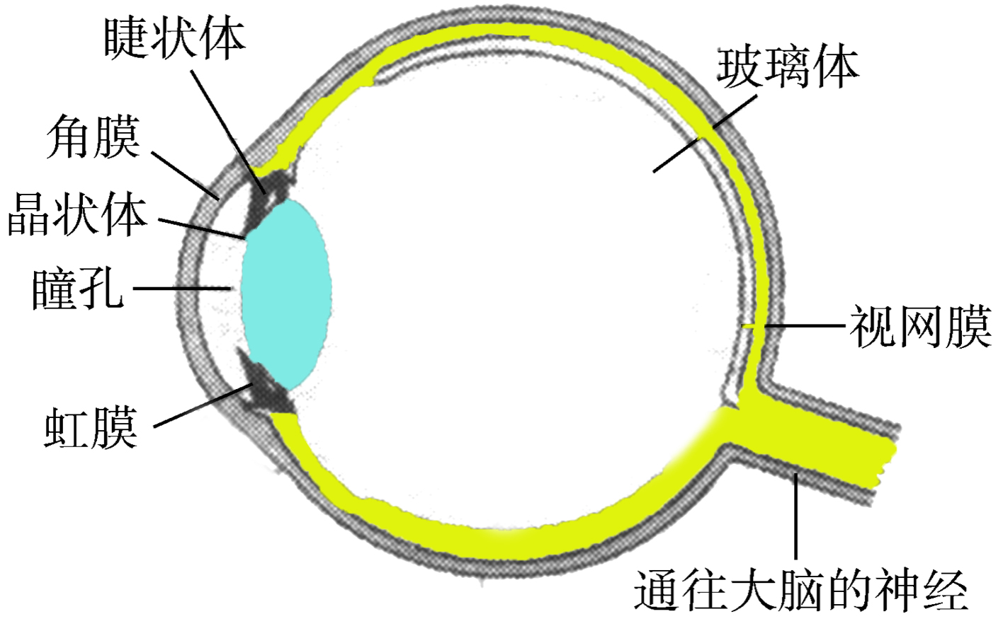
互动新授
知识点一 “眼睛”
（1）眼睛的主要结构是眼球，眼球近似球体.此外，还有一些附属结构。
（2）眼球由角膜、晶状体、瞳孔、虹膜、睫状体、玻璃体、视网膜等组成。
（3）晶状体和角膜的共同作用相当于一个凸透镜。

Slide 8
互动新授
（4）外界物体反射来的光线，经过角膜、房水，由瞳孔进入眼球内部，再经过晶状体、玻璃体的折射作用，会聚在视网膜上，形成物体的像。
（5）视网膜上的视神经细胞受到光的刺激，把这个信号传输给大脑，我们就看到了物体。

Slide 9
互动新授
看远处物体
当瞳孔体放松时，晶状体比较薄，远处物体射来的光刚好会聚在视网膜上，眼睛可以看清远处的物体。

Slide 10
互动新授
看近处物体
当睫状体收缩时，晶状体变厚，对光的偏折能力变大，近处物体射来的光会聚在视网膜上，眼睛就可以看清近处的物体。

Slide 11
互动新授
依靠眼睛调节所能看清最远最近的两个极限点分别叫做远点和近点。远点是无限远，近点是10cm，正常眼睛看物体的最清晰而又不疲劳的距离是25cm，这个距离叫做明视距离。预防近视眼的措施就是保持在25cm左右。

Slide 12
互动新授
知识点二 “近视眼及其矫正”
远处物体的
成像位置
视网膜前
矫正
凹透镜
近视原因：晶状体太厚或眼球前后方向上太长。

Slide 13
互动新授
知识点三 “远视眼及其矫正”
近处物体的
成像位置
视网膜后
矫正
凸透镜
近视原因：晶状体太薄或眼球前后方向上太短。

Slide 14
互动新授
“科学世界”
眼镜的度数
透镜焦距 f 的长短标志着折光本领的大小. 焦距越短，折光本领越大，通常把透镜焦距的倒数叫做透镜焦度. 用 Φ 表示，即 。

Slide 15
互动新授
如果远视很严重，所戴老花镜（凸透镜）的折光本领应该大一些，透镜焦度就要大一些，平时说的眼镜片的度数，就是镜片的透镜焦度乘100的值. 例如：100度远视镜片的透镜焦度是1m-1，它的焦距是1 m。
凸透镜（远视镜片）的度数是正数，凹透镜（近视镜片）的度数是负数。

Slide 16
巩固扩展
1．关于近视眼及其矫正,下列说法正确的是（ ）
AB
A．近视眼只能看清近处物体，看不清远处物体。
B．近视眼成因是晶状体太厚，或眼球前后方向上太长。
C．来自远处物体某点的光还未会聚已到达近视眼的视网膜。
D．近视眼的矫正方法是在眼睛前面放一个凸透镜。

Slide 17
巩固扩展
BCD
2．关于远视眼及其矫正，下列说法正确的是（ ）
A．远视眼只能看清近处物体，看不清远处物体。
B．远视眼成因是晶状体太薄，或眼球前后方向上太短。
C．来自近处物体某点的光还未会聚已到达远视眼的视网膜。
D．远视眼的矫正方法是在眼睛前面放一个凸透镜。

Slide 18
课堂小结
（一）眼睛
人的眼睛是一架能改变焦距的“神奇”照相机。
（二）近视、远视及其矫正。
1.近视眼的晶状体变厚，折光能力强，用凹透镜矫正。
2.远视眼的晶状体变薄，折光能力弱，用凸透镜矫正。

Slide 19
谢谢观看

